Slide 1
Εφαρμογή της Θεωρίας Γραφημάτων στο Πρόβλημα της Αναδίπλωσης των Πρωτεϊνών
Άγγελος Τζώρτζης- ice18390094

Slide 2
Περιγραφή Θέματος
Η αναδίπλωση πρωτεϊνών είναι η διαδικασία όπου μια πρωτεΐνη μετατρέπεται από μια γραμμική αλυσίδα αμινοξέων σε μια τρισδιάστατη δομή, καθιστώντας την λειτουργική. Το πρόβλημα της αναδίπλωσης αφορά το πώς η αλληλουχία των αμινοξέων καθορίζει τη δομή αυτή. Η επίλυσή του είναι κρίσιμη για την υπολογιστική βιολογία, αντικαθιστώντας τα αργά και δαπανηρά πειράματα με γρήγορες και οικονομικές προσομοιώσεις.

Slide 3
Επισκόπηση Διαφορετικών προσεγγίσεων
Αναπαράσταση με γράφημα: Η τρισδιάστατη δομή της πρωτεΐνης μοντελοποιείται ως γράφημα με κόμβους(αμινοξέα) και ακμές(συνδέσεις), επιτρέποντας την εφαρμογή αλγορίθμων πρόβλεψης δομών.
Ελαχιστοποίηση ενέργειας: Οι διαμορφώσεις πρωτεϊνών αναπαρίστανται ως κόμβοι και οι μεταβάσεις ενέργειας ως ακμές. Αλγόριθμοι αναζήτησης βρίσκουν τη βέλτιστη αναδίπλωση.
Μοντέλα Markov: Αναδιπλώσεις μοντελοποιούνται ως αλυσίδες Markov, όπου αλγόριθμοι, όπως ο PageRank, εντοπίζουν πιθανές διαδρομές και σταθερές ενδιάμεσες δομές.

Slide 4
Περιγραφή Του Προβλήματος

Slide 5
Πρόβλημα Πρωτεϊνικής Δομής
Ο πειραματικός προσδιορισμός πρωτεϊνικών δομών είναι αργός και δύσκολος. Παρά τις ~250 εκατ. πρωτεϊνικές αλληλουχίες, υπάρχουν μόνο ~215.000 πειραματικές δομές (2024).
Το χάσμα μεταξύ αλληλουχιών και δομών αυξάνεται λόγω της προόδου στην αλληλούχιση DNA.

Slide 6
Πρόβλημα Πρωτεϊνικής Αναδίπλωσης
Η πρόκληση είναι η κατανόηση της διαδικασίας αναδίπλωσης και η πρόβλεψη της τελικής δομής.
Το δόγμα Anfinsen υποστηρίζει ότι η πρωτεϊνική δομή καθορίζεται από την αλληλουχία των αμινοξέων.

Slide 7
Υπολογιστική Πρόκληση
Το παράδοξο του Levinthal δείχνει ότι οι πιθανές διαμορφώσεις μιας πρωτεΐνης είναι τεράστιες, καθιστώντας την πρόβλεψη δύσκολη. Η μηχανική μάθηση μπορεί να προβλέψει πρωτεϊνικές δομές χωρίς την ανάγκη κατανόησης της διαδικασίας αναδίπλωσης, παρακάμπτοντας το παράδοξο Levinthal.

Slide 8
AlphaFold2
Ένα πρωτοποριακό μοντέλο βαθιάς μάθησης από την DeepMind που προβλέπει την τρισδιάστατη δομή των πρωτεϊνών με βάση την αλληλουχία αμινοξέων.

Slide 9
Λειτουργία του AlphaFold2
Είσοδος: Αλληλουχία πρωτεΐνης (σειρά αμινοξέων).
Πολλαπλή ευθυγράμμιση ακολουθιών (MSA): Συγκρίνει αλληλουχίες για εξαγωγή μοτίβων που δείχνουν ποια αμινοξέα αλληλεπιδρούν.
Evoformer (Transformer): Αναλύει τις σχέσεις μεταξύ ζευγών αμινοξέων για την πρόβλεψη της δομής.
Μονάδα Δομής: Προβλέπει τις τρισδιάστατες συντεταγμένες των ατόμων και βελτιώνει επαναληπτικά την ακρίβεια
Μηχανισμός Ανακύκλωσης: Βελτιώνει συνεχώς την πρόβλεψη μέσω επανατροφοδότησης.
Έξοδος: Τρισδιάστατη δομή της πρωτεΐνης με εκτίμηση αξιοπιστίας.

Slide 10
Εφαρμογή της Θεωρίας Γραφημάτων
Αναπαράσταση Πρωτεϊνικών Δομών: Το AlphaFold2 αναπαριστά τις πρωτεΐνες ως γράφημα, όπου οι κόμβοι είναι τα αμινοξέα και οι ακμές οι σχέσεις μεταξύ τους, βοηθώντας στην πρόβλεψη της 3D δομής.
Νευρωνικά Δίκτυα Γραφημάτων (GNN): Τα GNNs επεξεργάζονται το γράφημα για να ενσωματώσουν χωρικές πληροφορίες, μαθαίνοντας από τις αλληλεπιδράσεις των αμινοξέων.
Evoformer: Συνδυάζει γραφήματα και πολλαπλή ευθυγράμμιση ακολουθιών (MSA) για την ενίσχυση των δομικών και εξελικτικών πληροφοριών.
Μηχανισμοί προσοχής σε Γραφήματα: Εστιάζει σε κρίσιμες σχέσεις μεταξύ αμινοξέων για βελτίωση της αναδίπλωσης.

Slide 11
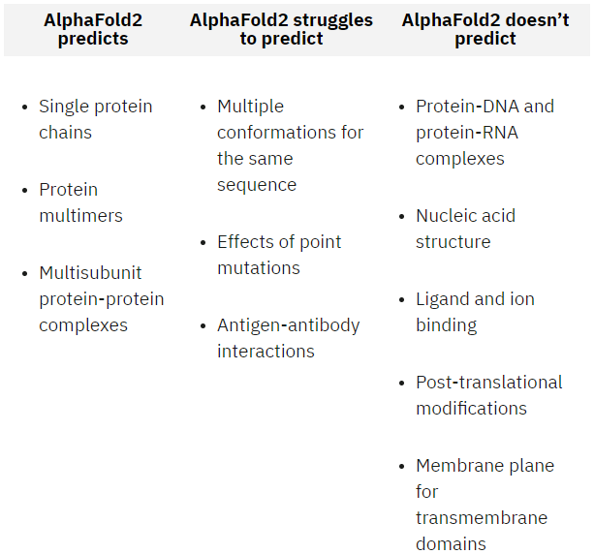
Υποθέσεις και περιορισμοί
Γενικοί Περιορισμοί του AlphaFold2
Περιορισμοί Λόγω των Γραφημάτων
Στατική αναπαράσταση: Δεν αποτυπώνει δυναμικές αλλαγές στη δομή των πρωτεϊνών.
Σύμπλοκα πρωτεϊνών: Περιορισμένη στην πρόβλεψη αλληλεπιδράσεων μεταξύ πολλαπλών πρωτεϊνών.
Μετα-μεταφραστικές τροποποιήσεις: Αγνοεί τροποποιήσεις όπως η φωσφορυλίωση.
Αλληλεπιδράσεις μεγάλης εμβέλειας: Δυσκολία στην καταγραφή σχέσεων απομακρυσμένων καταλοίπων σε μεγάλες πρωτεΐνες.
Περιοχές με αταξία: Μειωμένη ακρίβεια για περιοχές χωρίς καλά καθορισμένη δομή.

Slide 12
Παραδείγματα
και
Αποτελέσματα

Slide 13
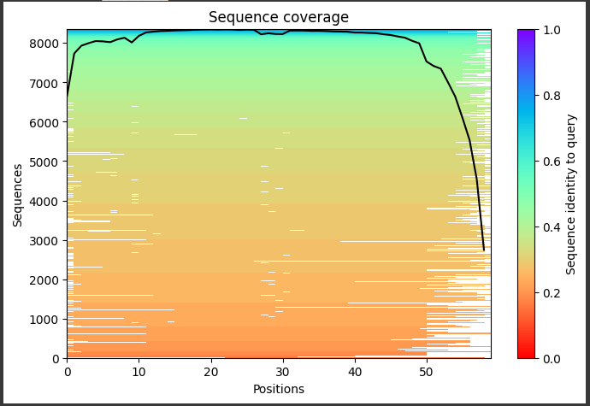
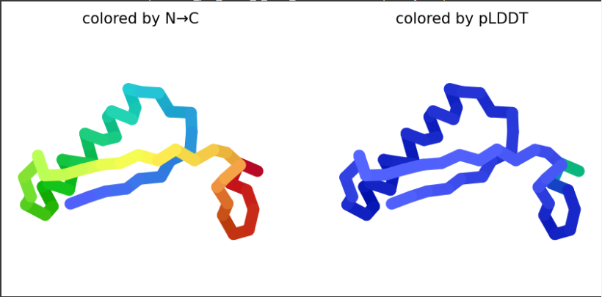
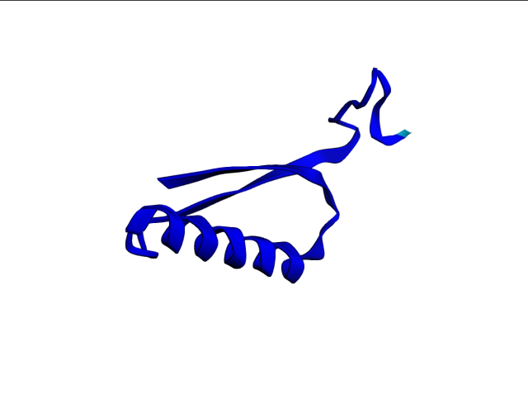
Αλληλουχία Εισόδου: PIAQIHILEGRSDEQKETLIREVSEAISRSLDAPLTSVRVIITEMAKGHFGIGGELASK

Slide 14
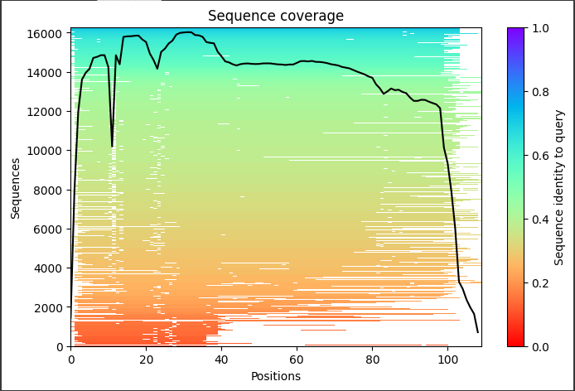
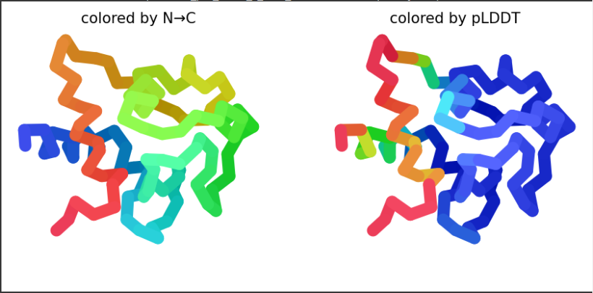
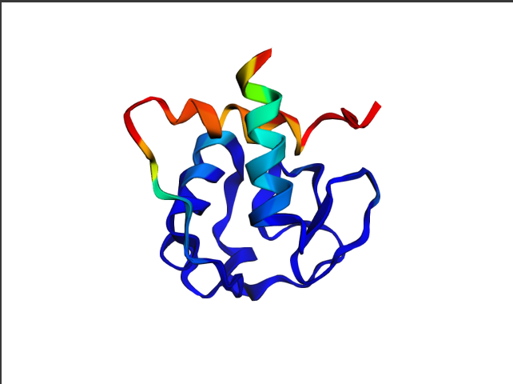
Αλληλουχία Εισόδου: MGDVEKGKKIFIMKCSQCHTVEKGGKHKTGPNLHGLFGRKTGQAPGFSYTDANKNKGITWGEETLMEYLENPKKYIPGTKMAFGGLKKEGANNKVGTAFVPFTYTDANK

Slide 15
Αναφορές
[1] Wikipedia (2024), Protein Folding: https://en.wikipedia.org/wiki/Protein_folding
[2] National Library of Medicine (2008), The Protein Folding Problem:https://www.ncbi.nlm.nih.gov/pmc/articles/PMC2443096/
[3] European Bioinformatics Institution (2024), AlphaFold: https://www.ebi.ac.uk/training/online/courses/alphafold/
[4] The Roots of Progress (2020), What is the “protein folding problem”? A brief Explanation: https://blog.rootsofprogress.org/alphafold-protein-folding-explainer
[5] National Library of Medicine (2011), Applications of graph theory in protein structure identification: https://www.ncbi.nlm.nih.gov/pmc/articles/PMC3289078/
[6] National Library of Medicine (2011), AlphaFold 2: Why It Works and Its Implications for Understanding the Relationships of Protein Sequence, Structure, and Function: https://www.ncbi.nlm.nih.gov/pmc/articles/PMC8592092/
[7] PI IP LAW (2022) , AlphaFold 2: Attention Mechanism for Predicting 3D Protein Structures: https://piip.co.kr/en/blog/AlphaFold2_Architecture_Improvements
[8] European Bioinformatics Institution (2024), AlphaFold Protein Structure Database: https://alphafold.ebi.ac.uk/
[9] Github (2024): Open Source Code for AlphaFold: https://github.com/google-deepmind/alphafold
[10] Google Colab (2024), AlphaFold2.ipynb: https://colab.research.google.com/github/sokrypton/ColabFold/blob/main/AlphaFold2.ipynb

